Slide 1


CURSO FORMACION EN spring java
CURSO 2024

Slide 2

Aplicación: DemoRestOrm
SPRING FRAMEWORK
SPRING REST CON ORM
SPRING REST CON ORM
¿Qué es un ORM?
ORM son las siglas de Object Relational Mapping(ORM) o Mapeo Objeto-Relacional, es una herramienta que nos permite mapear , lo que es lo mismo, convertir los objetos de tu aplicación a un formato adecuado, para ser almacenados en cualquier base de datos, creando para ello una base de datos virtual. Donde los datos disponibles en nuestra aplicación quedan vinculados con la base de datos final.
Los ORM también nos permiten o ayudan a eliminar todo el lenguaje tedioso de sentencias SQL necesario.
Notes:
Si buscamos cualquier definición de inteligencia artificial veremos que la inteligencia es:
Es la capacidad o facultad de entender, razonar, saber, aprender y de resolver problemas.

Slide 3
Aplicación: DemoRestOrm
SPRING FRAMEWORK
SPRING REST CON ORM
SPRING REST CON ORM
Integracion de ORM con Spring
Los beneficios que tenemos cuando creamos la capa de Acceso a Datos o comúnmente conocida como DAO.
Permiten:
Pruebas más sencillas: → Integración de objetos mapeados, y poder probar cada código de la persistencia de manera mas aislada.
Excepciones en la capa de acceso a datos→ Permite la individualización propia de las excepciones dentro de la excepción como DataAccessException en tiempo de ejecución.
Gestion general de recursos→ Spring ofrece un manejo eficiente, fácil y seguro de los recursos de persistencia. Resuelve muchos de los problemas típicos de Hibernate, para cualquier entorno de transacciones local o JTA.
Gestion integrada de transacciones→ Podremos usar la anotación @Transactional para el manejo de las transacciones en los procesos de la base de datos.
Notes:
Si buscamos cualquier definición de inteligencia artificial veremos que la inteligencia es:
Es la capacidad o facultad de entender, razonar, saber, aprender y de resolver problemas.

Slide 4
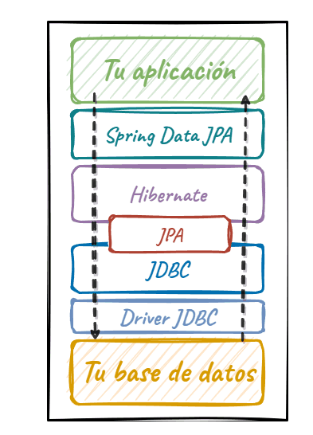
Aplicación: DemoRestOrm
SPRING FRAMEWORK
SPRING REST CON ORM
SPRING REST CON ORM
Integracion de ORM con Spring
Los beneficios que tenemos cuando creamos la capa de Acceso a Datos o comúnmente conocida como DAO.
En general:
El objetivo de la integración con Spring es la creación de capas de aplicaciones claras, con cualquier tecnología de transacción y acceso a datos, para mantener un acoplamiento flexible de los objetos de la aplicación.
Si observamos la figura→ Vemos como se definiría nuestra aplicación y la intercomunicación que tendríamos.
Notes:
Si buscamos cualquier definición de inteligencia artificial veremos que la inteligencia es:
Es la capacidad o facultad de entender, razonar, saber, aprender y de resolver problemas.

Slide 5
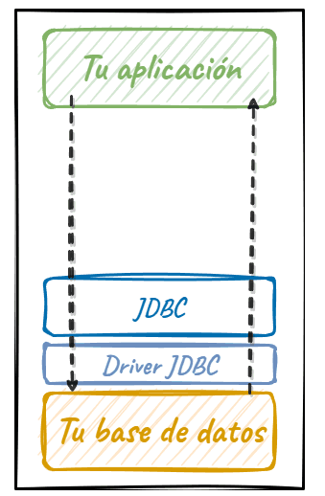
Aplicación: DemoRestOrm
SPRING FRAMEWORK
SPRING REST CON ORM
SPRING REST CON ORM
Integracion de ORM con Spring
JDBC
Es la “Api” base de Java para el acceso a los datos de bases de datos relacionales. Te permite ejecutar consultas
SQL directamente en la base de datos y manejar los resultados en tu aplicación de JAVA.
JDBC te da un control total sobre las consultas SQL y como se manejan los datos. Pero también significa que debes escribir mas código y manejar más detalles a bajo nivel.
Permite conéctarte a una base de datos
Enviarle consultas SQL tanto de consulta como de manipulación de datos.
Recibir los resultados de las consultas.
Es una API muy unida a la base de datos, la cual no tiene intermediarios salvo la comunicación propia con el driver.
Notes:
Si buscamos cualquier definición de inteligencia artificial veremos que la inteligencia es:
Es la capacidad o facultad de entender, razonar, saber, aprender y de resolver problemas.

Slide 6
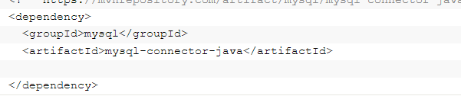
Aplicación: DemoRestOrm
SPRING FRAMEWORK
SPRING REST CON ORM
SPRING REST CON ORM
Integracion de ORM con Spring
JDBC
Como configurarlo:
Necesitamos en nuestro POM añadir el conector de la base de datos en cuestión.
Necesitamos añadir la dependencia de Spring Boot
Podemos trabajar con la plantilla de JDBCTemplate.
Notes:
Si buscamos cualquier definición de inteligencia artificial veremos que la inteligencia es:
Es la capacidad o facultad de entender, razonar, saber, aprender y de resolver problemas.

Slide 7
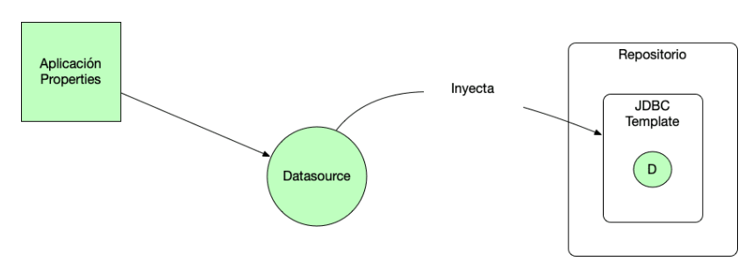
Aplicación: DemoRestOrm
SPRING FRAMEWORK
SPRING REST CON ORM
SPRING REST CON ORM
Integracion de ORM con Spring
JDBC
Como configurarlo
Vemos estos ejemplos para realizar: CRUD
La clase debe tener la anotación @Repository
Todos los métodos que hagan o una inserción o un borrado iran con la anotación @Transactional.
Private JdbcTemplate plantilla; DE import org.springframework.jdbc.core.JdbcTemplate;
Vemos los diferentes métodos.
Notes:
Si buscamos cualquier definición de inteligencia artificial veremos que la inteligencia es:
Es la capacidad o facultad de entender, razonar, saber, aprender y de resolver problemas.

Slide 8
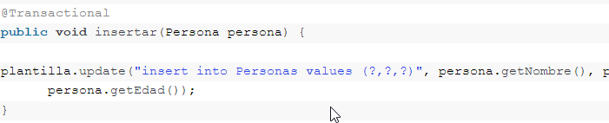
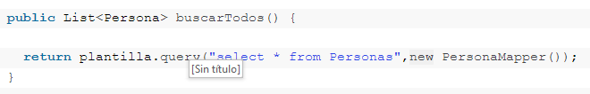
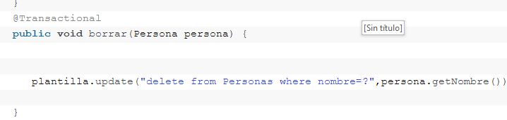
Aplicación: DemoRestOrm
SPRING FRAMEWORK
SPRING REST CON ORM
SPRING REST CON ORM
Integracion de ORM con Spring
JDBC
Como configurarlo:
Diferentes métodos utilizando JDBC Template
Notes:
Si buscamos cualquier definición de inteligencia artificial veremos que la inteligencia es:
Es la capacidad o facultad de entender, razonar, saber, aprender y de resolver problemas.

Slide 9
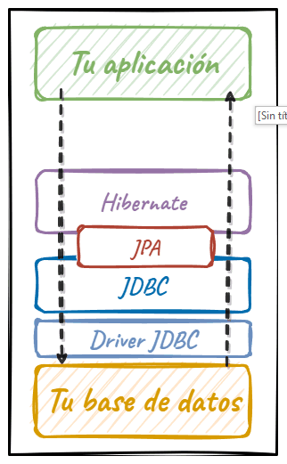
Aplicación: DemoRestOrm
SPRING FRAMEWORK
SPRING REST CON ORM
SPRING REST CON ORM
Integracion de ORM con Spring
JPA
Cuando queremos trabajar con objetos en lugar de con consultas SQL lo que necesitamos es un ORM. Es decir,
Necesitamos alguna biblioteca adicional que genere las consultas, las lancee y mapee los resultados de estas a los objeto
Correspondiente.s
Java dispone de una especificación que define como mapear los objetos a las tablas de una base de datos relacional.→ JPA
Jpa no es una tecnología que podamos utilizar directamente, si no que se encarga de definir unas serie de conceptos que una biblioteca concreta debe implementar.
JPA es como una interfaz en JAVA, que define que miembros debe contar una implementación como es Hibernate.
Notes:
Si buscamos cualquier definición de inteligencia artificial veremos que la inteligencia es:
Es la capacidad o facultad de entender, razonar, saber, aprender y de resolver problemas.

Slide 10
Aplicación: DemoRestOrm
SPRING FRAMEWORK
SPRING REST CON ORM
SPRING REST CON ORM
Integracion de ORM con Spring
HIBERNATE
Es una implementación concreta de la especificación de JPA. La mas usada. Define las peculiaridades que define
JPA.
https://jakartaee.github.io/persistence/
Simplifica el trabajo de acceso a datos porque te permite utilizar objetos directamente y te evita las
Consultas SQL y el mapeo de estas. Es mas difícil de aprender que JDBC.
Notes:
Si buscamos cualquier definición de inteligencia artificial veremos que la inteligencia es:
Es la capacidad o facultad de entender, razonar, saber, aprender y de resolver problemas.

Slide 11
Aplicación: DemoRestOrm
SPRING FRAMEWORK
SPRING REST CON ORM
SPRING REST CON ORM
Integracion de ORM con Spring
HIBERNATE
¿Cómo utilizar en mi proyecto Hibernate?
Notes:
Si buscamos cualquier definición de inteligencia artificial veremos que la inteligencia es:
Es la capacidad o facultad de entender, razonar, saber, aprender y de resolver problemas.

Slide 12
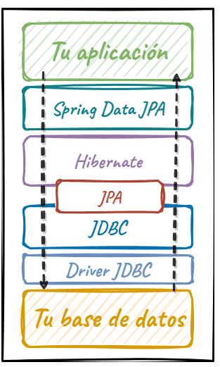
Aplicación: DemoRestJPA
SPRING FRAMEWORK
SPRING REST CON ORM
SPRING REST CON ORM
Integración de ORM con Spring
SPRING DATA JPA
Proporciona un conjunto de abstracciones y convenciones para simplificar la implementación de repositorios
De datos. Spring Data genera automáticamente implementaciones para los métodos de consulta comunes
En tus interfaces de repositorio, ahorra tiempo, pero requiere que uses por debajo alguna implementación de JPA
(Hibernate) para realizar las operaciones de base de datos.
Os dejo un manual de configuración de Spring Data JPA.
https://spring.io/guides/gs/accessing-data-jpa/
Notes:
Si buscamos cualquier definición de inteligencia artificial veremos que la inteligencia es:
Es la capacidad o facultad de entender, razonar, saber, aprender y de resolver problemas.

Slide 13

Aplicación: DemoRestJPA
SPRING FRAMEWORK
SPRING REST CON ORM
SPRING REST CON ORM
Integración de ORM con Spring
SPRING DATA JPA
Definimos la clase Entity:
@Entity.
Definimos en esa clase, la clave primaria de mi aplicación mediante → @Id.
@GeneratedValue→ Definimos la estrategia de generación de valores del campo clave: Existen varios.
Definimos todos los campos y generamos todos sus getters & setters.
Notes:
Si buscamos cualquier definición de inteligencia artificial veremos que la inteligencia es:
Es la capacidad o facultad de entender, razonar, saber, aprender y de resolver problemas.

Slide 14
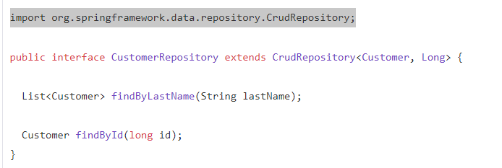
Aplicación: DemoRestJPA
SPRING FRAMEWORK
SPRING REST CON ORM
SPRING REST CON ORM
Integración de ORM con Spring
SPRING DATA JPA
Creamos una consulta simple.
Una de las capacidades de JPA es el hecho de poder implementar o crear procesos de repositorio automáticamente, usando una interfaz de repositorio.
Para ello necesitaremos usar:
Notes:
Si buscamos cualquier definición de inteligencia artificial veremos que la inteligencia es:
Es la capacidad o facultad de entender, razonar, saber, aprender y de resolver problemas.

Slide 15

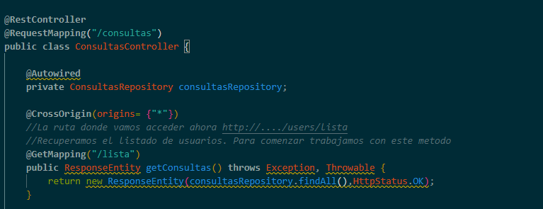
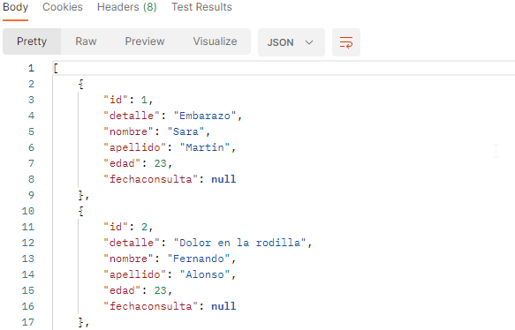
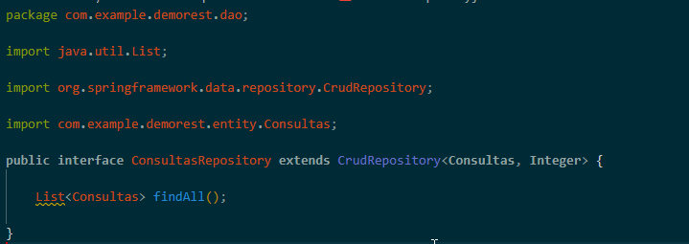
Aplicación: DemoRestJPA
SPRING FRAMEWORK
SPRING REST CON ORM
SPRING REST CON ORM
Integración de ORM con Spring
SPRING DATA JPA
Creamos una consulta simple.
En nuestro caso práctico, vemos que usando la interfaz CRUD REPOSITORY
Comprobamos las diferentes consultas que tenemos definidas.
Notes:
Si buscamos cualquier definición de inteligencia artificial veremos que la inteligencia es:
Es la capacidad o facultad de entender, razonar, saber, aprender y de resolver problemas.

Slide 16
Aplicación: DemoRestJPA
SPRING FRAMEWORK
SPRING REST CON ORM
SPRING REST CON ORM
Integración de ORM con Spring
SPRING DATA JPA
Creamos una consulta simple.
En nuestro caso práctico, vemos que usando la interfaz CRUD REPOSITORY, vemos sus métodos mas usados, para la persistencia de datos a nivel de objeto.
Notes:
Si buscamos cualquier definición de inteligencia artificial veremos que la inteligencia es:
Es la capacidad o facultad de entender, razonar, saber, aprender y de resolver problemas.

